Slide 1
«Использование нетрадиционных техник рисования в процессе адаптации детей раннего возраста к ДОУ»
Степочкина О.И.,
воспитатель 1КК МБДОУ
Полохина Н.С.,
воспитатель
«Детский сад №48 комбинированного вида»

Slide 2
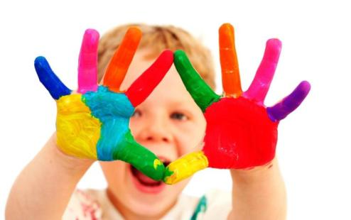
Цель :
выявление возможностей влияния изобразительной деятельности на процесс успешной адаптации детей младшего дошкольного возраста к условиям ДОУ.

Slide 3
Задачи :
Познакомить с нетрадиционной изобразительной техникой.
Развивать цветовосприятие, чувство ритма и композиции, наблюдательность, внимание, мышление, мелкую моторику, речь.
Способствовать эстетическому восприятию мира.
Вызвать у детей эмоциональный отклик на новый способ рисования.

Slide 4
Актуальность :
Изобразительная деятельность в раннем возрасте носит эмоциональный, творческий характер.
В период адаптации основная цель продуктивных видов деятельности – эмоциональное общение, налаживание контакта между ребенком и взрослым.
В процессе изобразительной деятельности сочетается умственная и физическая активность.
Изобразительная деятельность способствует снятию эмоционального напряжения в период адаптации детей к условиям детского сада, а это – необходимое условие полноценного развития ребенка.

Slide 5
Изобразительное творчество детям доставляет большое удовольствие и приносит много радости.
Занимаясь рисованием, малыш отвлекается от своих переживаний, связанных с отсутствием мамы. Он берет в руки маркеры, краски, кисти, бумагу, и начинается процесс творчества. С его помощью дошкольник может преодолеть свой страх перед незнакомым местом, людьми, вследствие чего процесс адаптации пройдет легче.

Slide 6
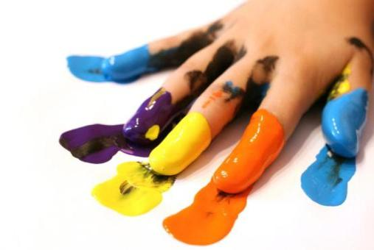
Основные техники нетрадиционного рисования
1. Рисование пальчиками - самый простой способ получения изображения.

Slide 7
Пальчиковые краски привлекают малышей яркостью и красочностью; кроме того, в раннем возрасте дети лучше чувствуют и познают предметы руками. Пальчиковые краски обеспечивают большую свободу и разнообразие действий, чем действия с кистью.
Рисование яркими красками не просто доставляет удовольствие – одновременно дети учатся различать цвета, у них развивается мелкая моторика рук, что, как известно, очень важно для формирования речи.

Slide 8
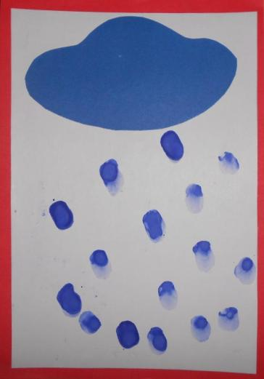
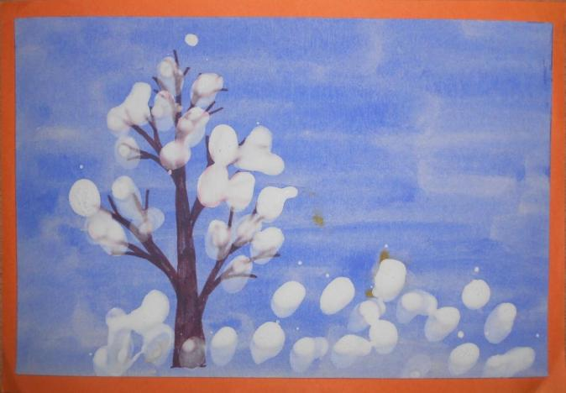

Slide 9
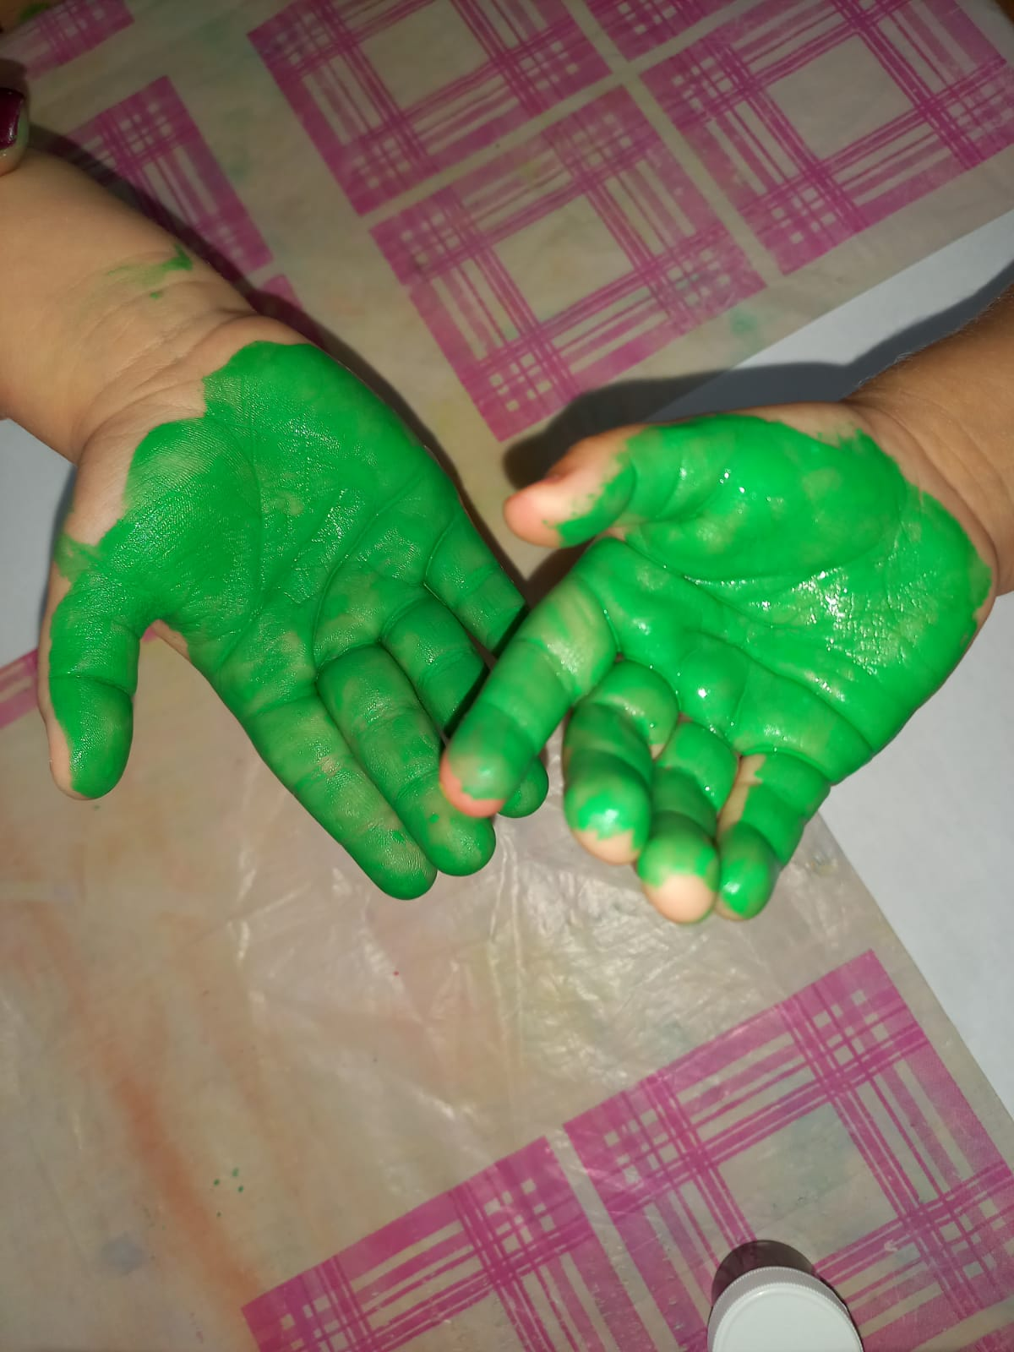
2. Рисование ладошкой - детям очень нравится этот способ рисования.

Slide 10
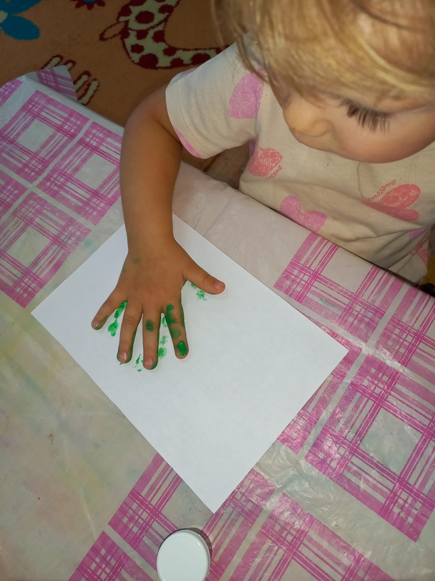
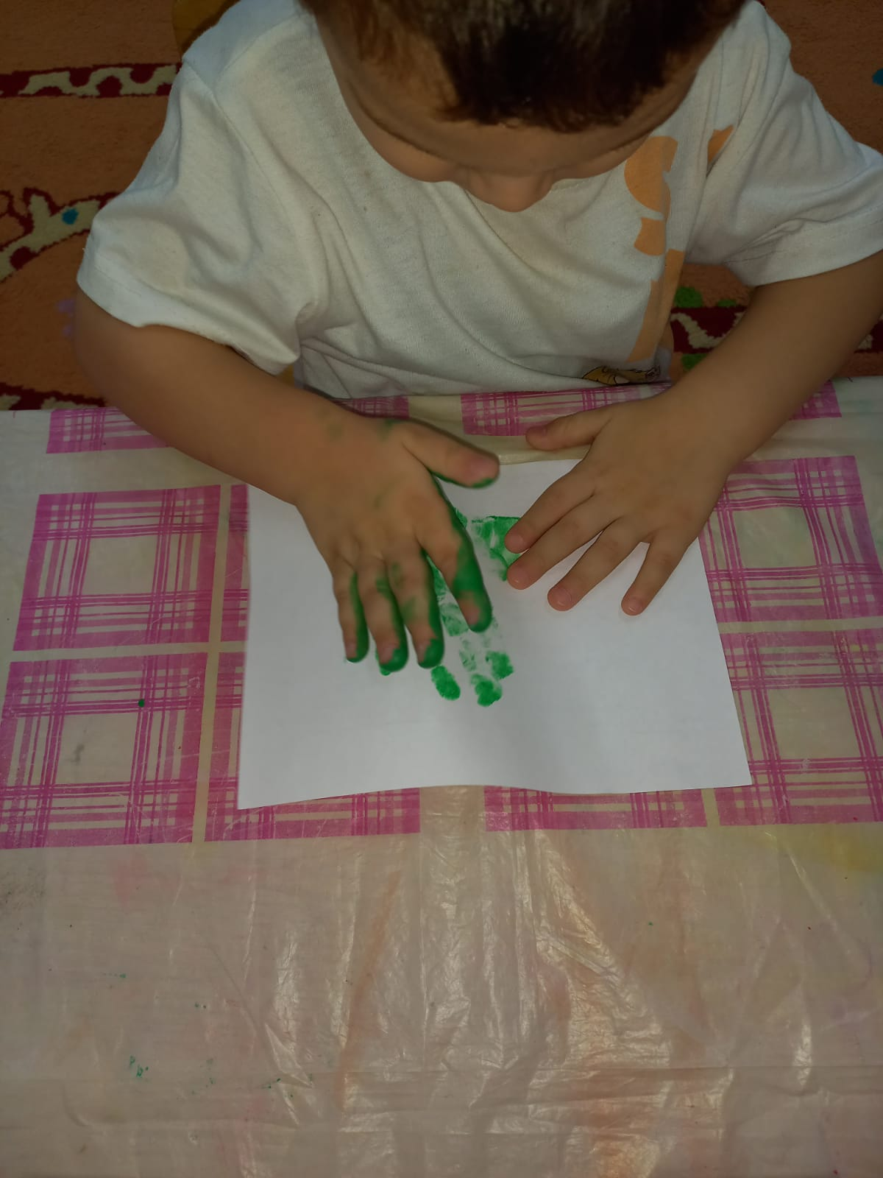

Slide 11
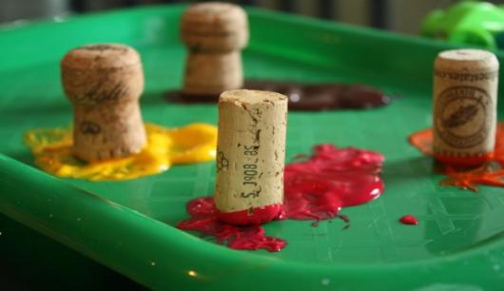
3. Рисование пробками - эта техника позволяет многократно изображать один и тот же предмет.

Slide 12
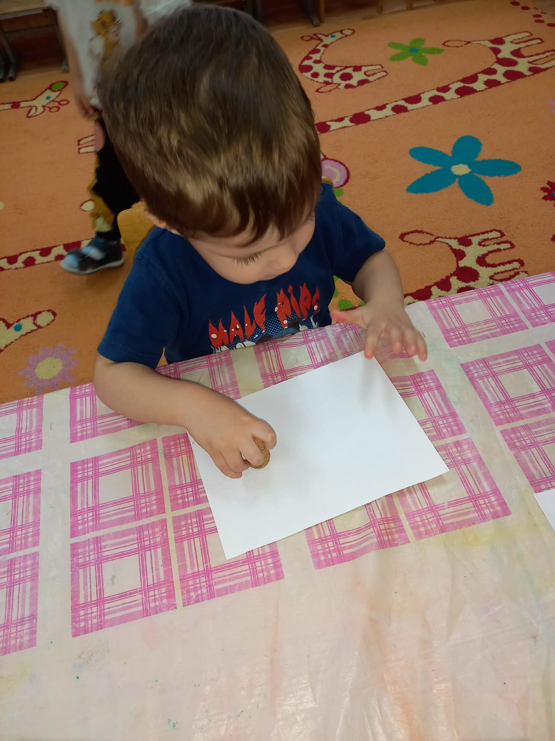
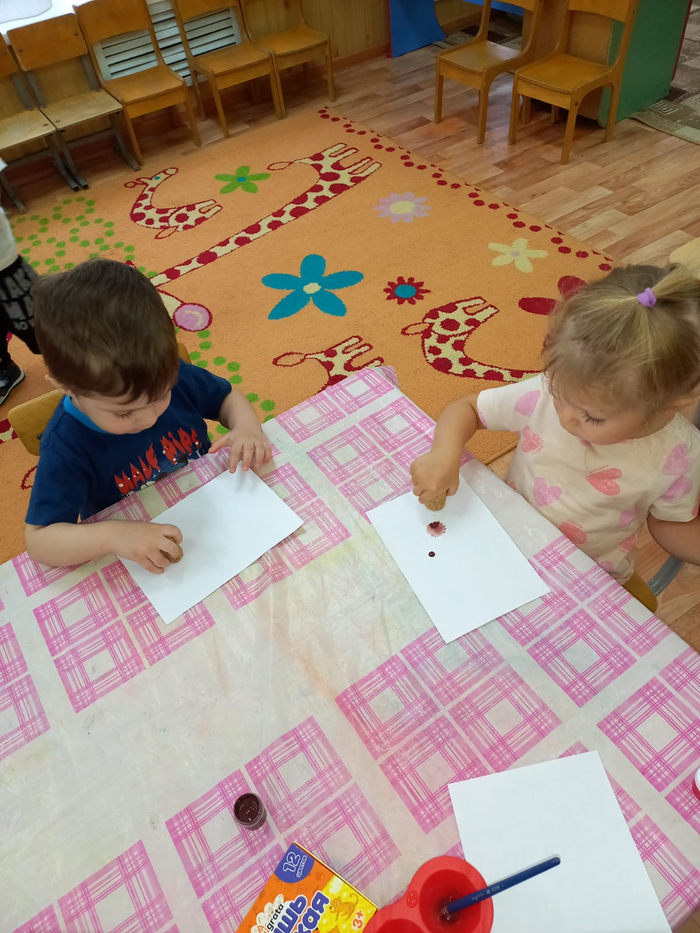

Slide 13
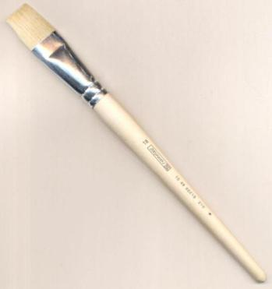
4. Рисование тычком жесткой полусухой кистью.

Slide 14
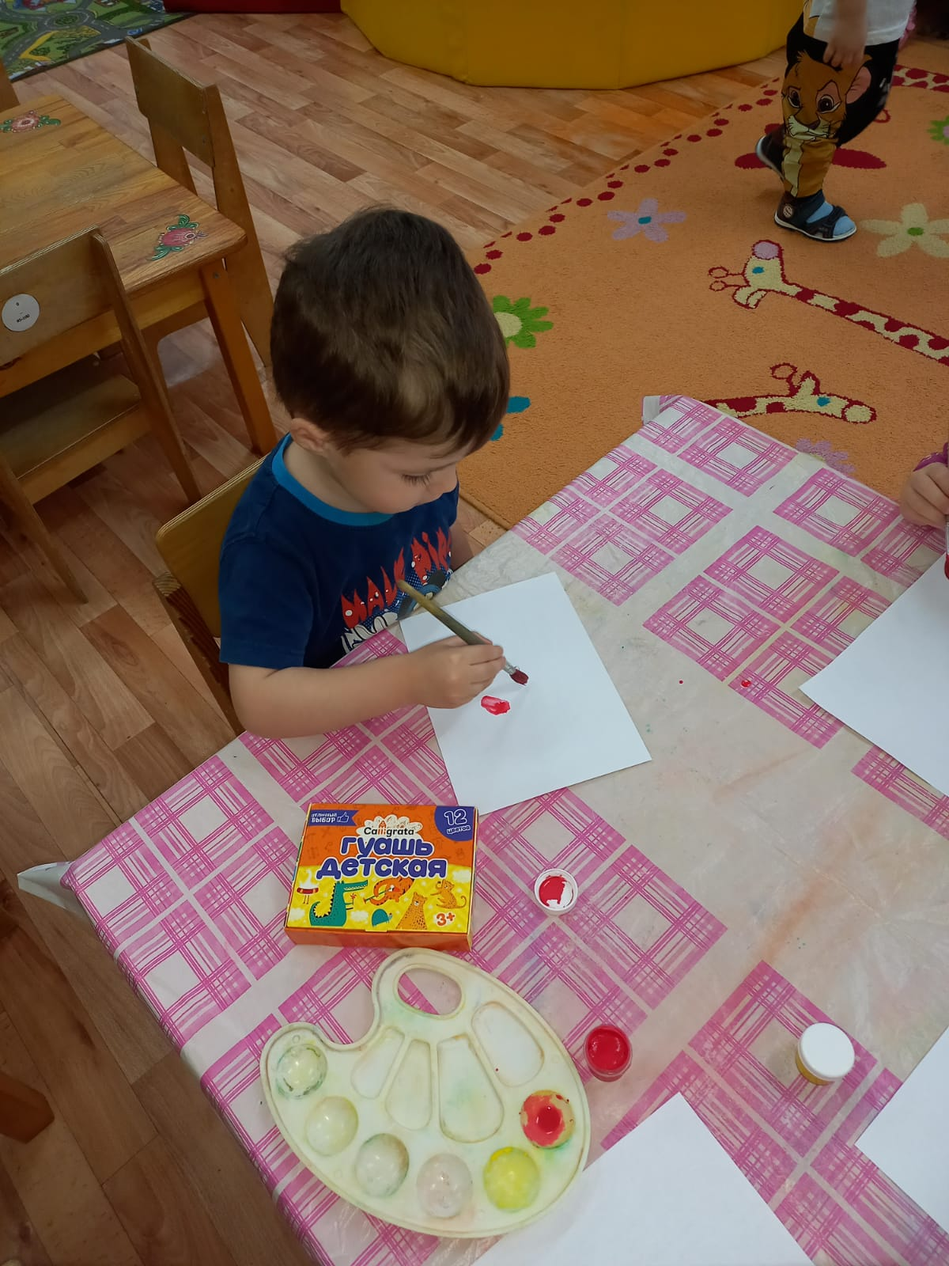
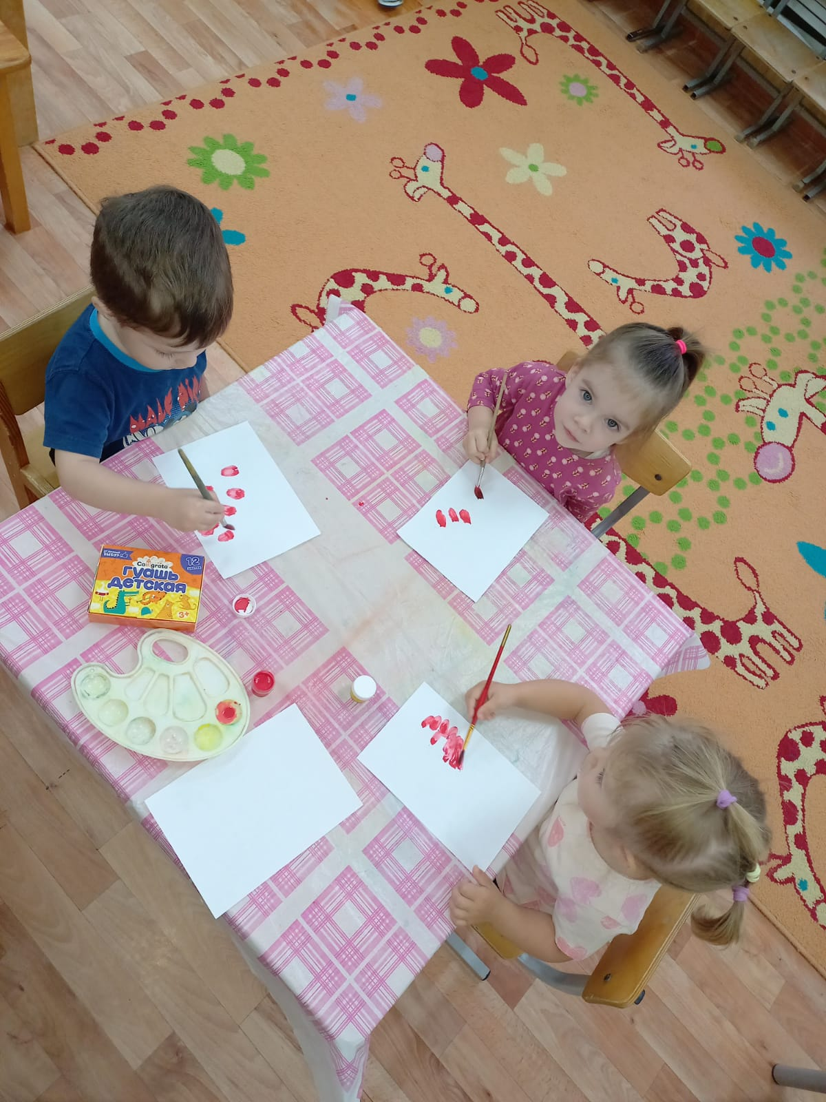
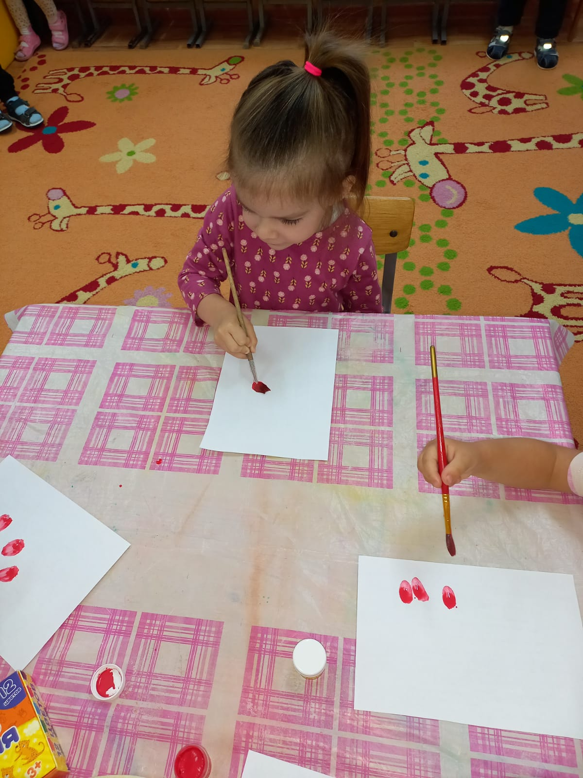

Slide 15
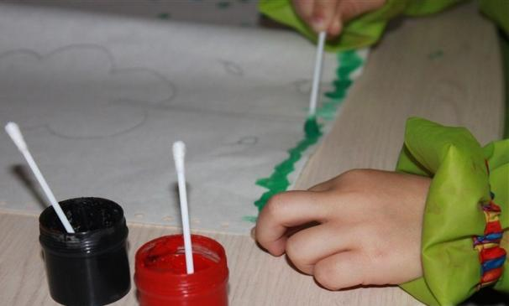
5. Рисование ватными палочками.

Slide 16
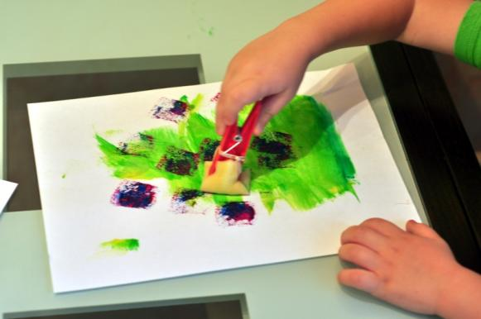
6. Рисование поролоном.

Slide 17
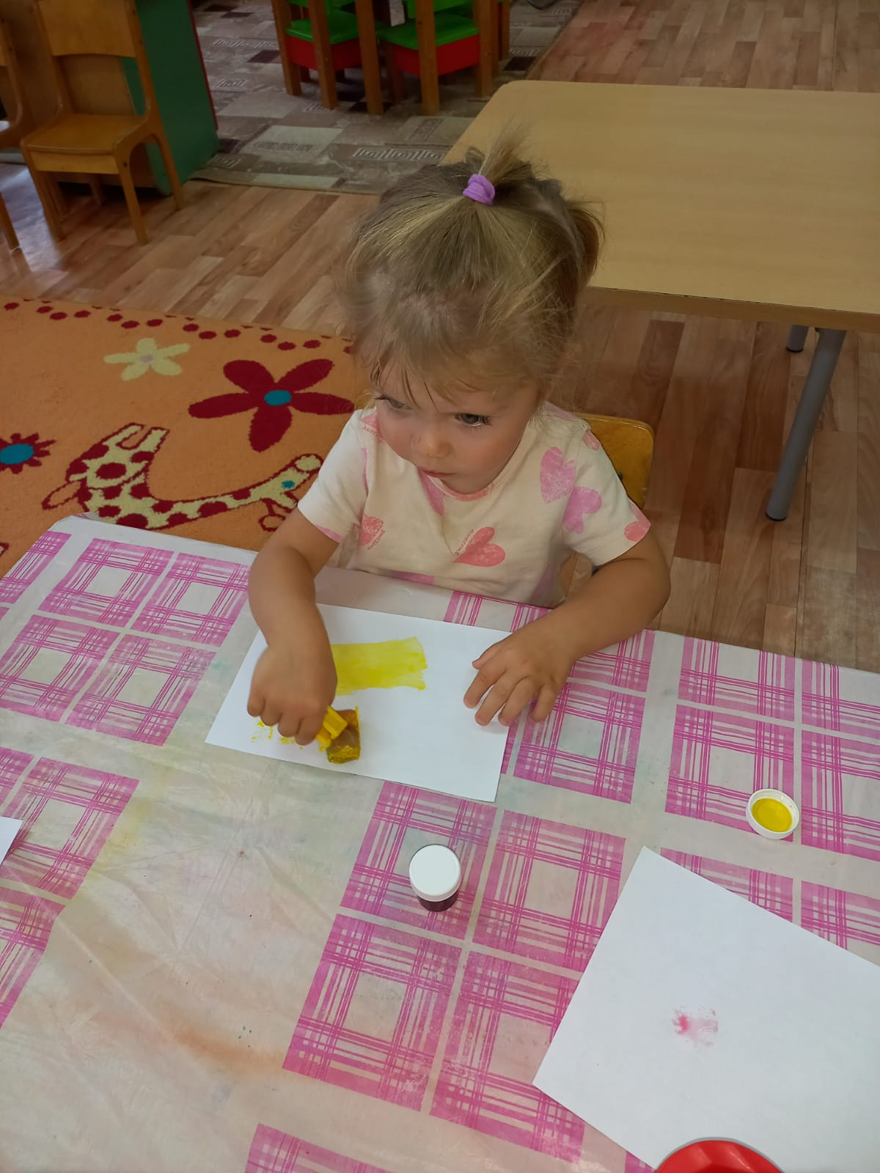
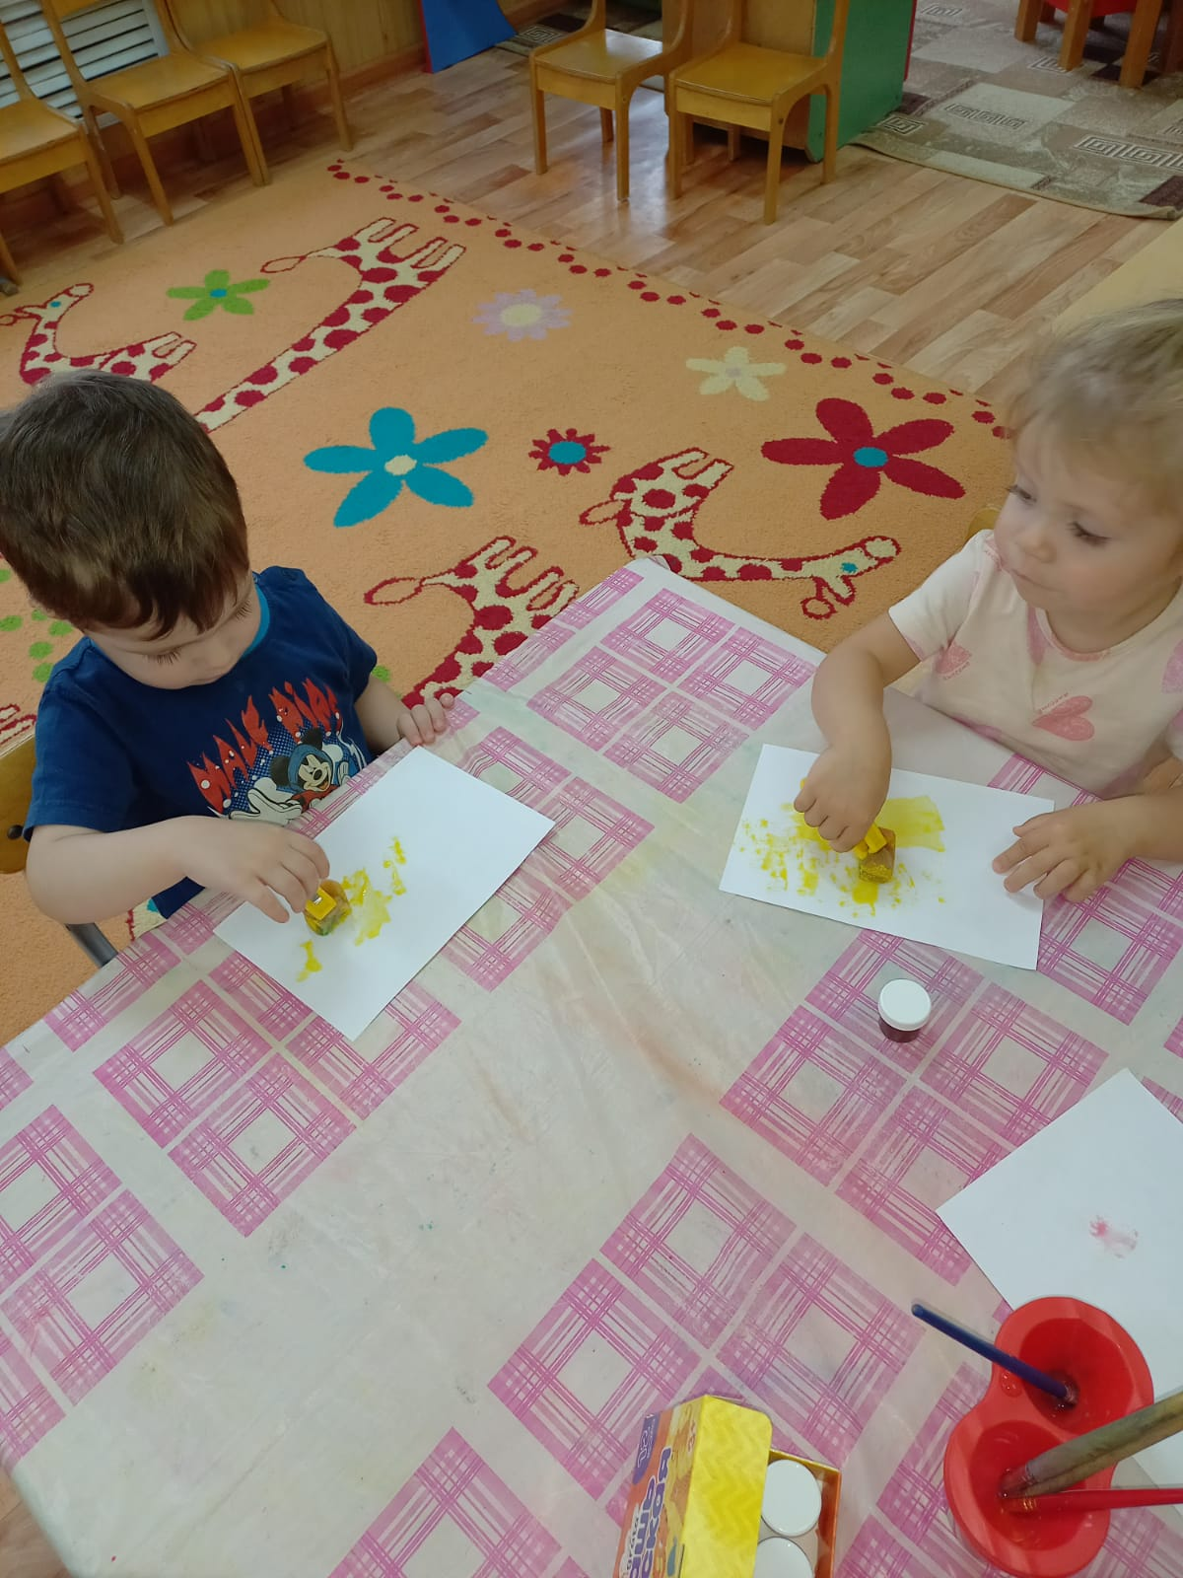

Slide 18
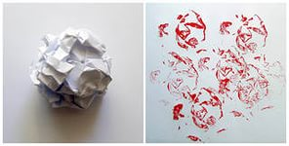
7. Рисование мятой бумагой.

Slide 19
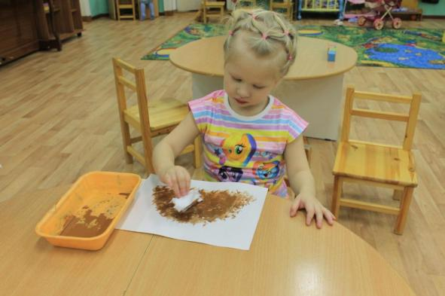
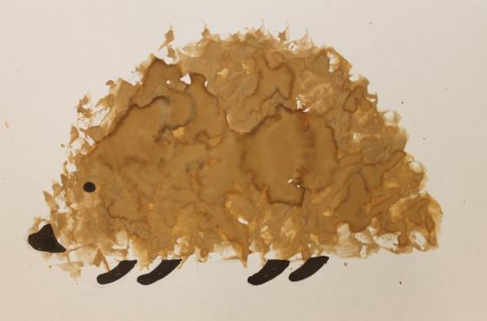

Slide 20
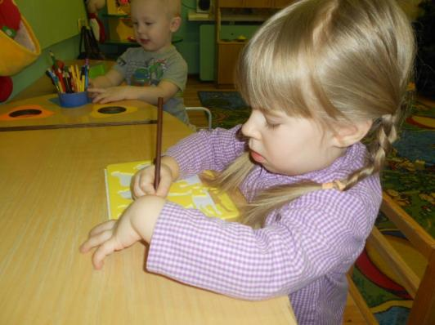
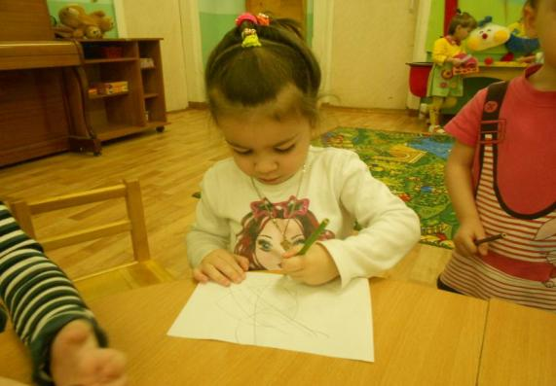
Самостоятельная художественная деятельность детей

Slide 21
Вывод
Изобразительная деятельность ребенка, а именно нетрадиционные способы рисования, составляет преимущественный вид детского творчества, который способствует снятию тревожности, агрессии, интенсивного развития эмоционального мира и общения. Она позволяет справиться со многими психологическими проблемами. В том числе и со стрессами. Поскольку ребенок младшего возраста ограничен в способах избавления от стресса, связанного в период адаптации, на помощь ему может прийти только игра и рисование.

Slide 22
СПАСИБО ЗА ВНИМАНИЕ!!!

